Slide 1







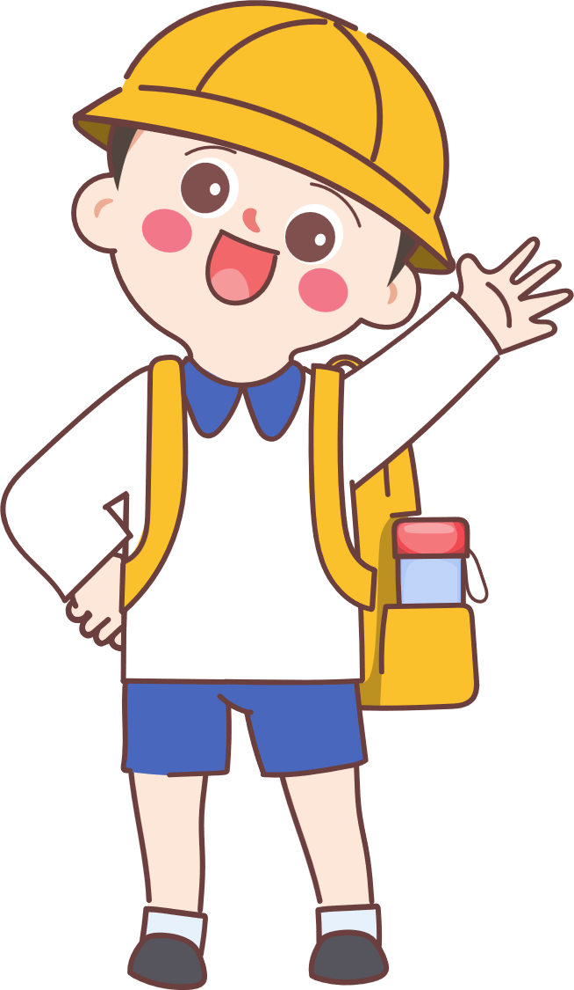
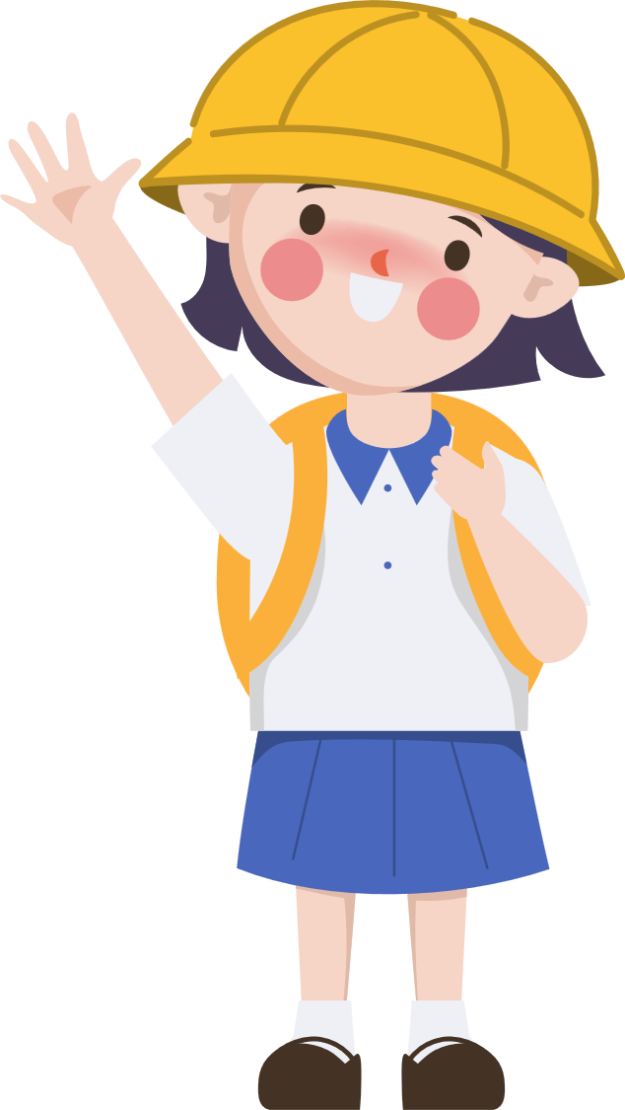
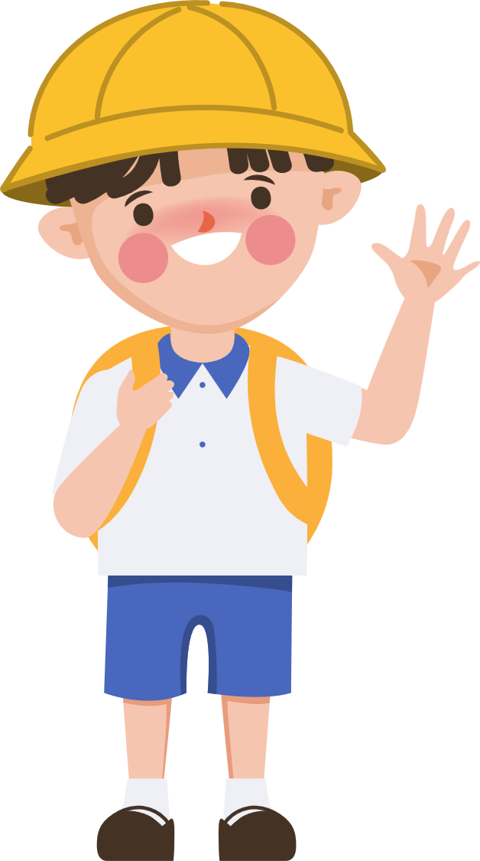

Slide 2

CHỦ ĐIỂM

Slide 3




Slide 4
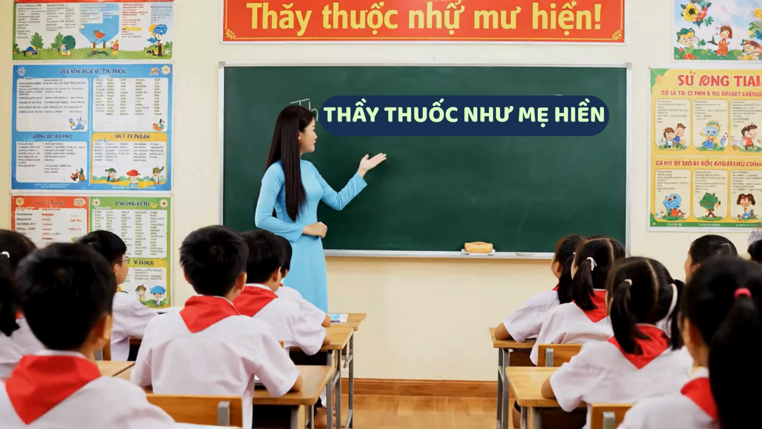

Slide 5
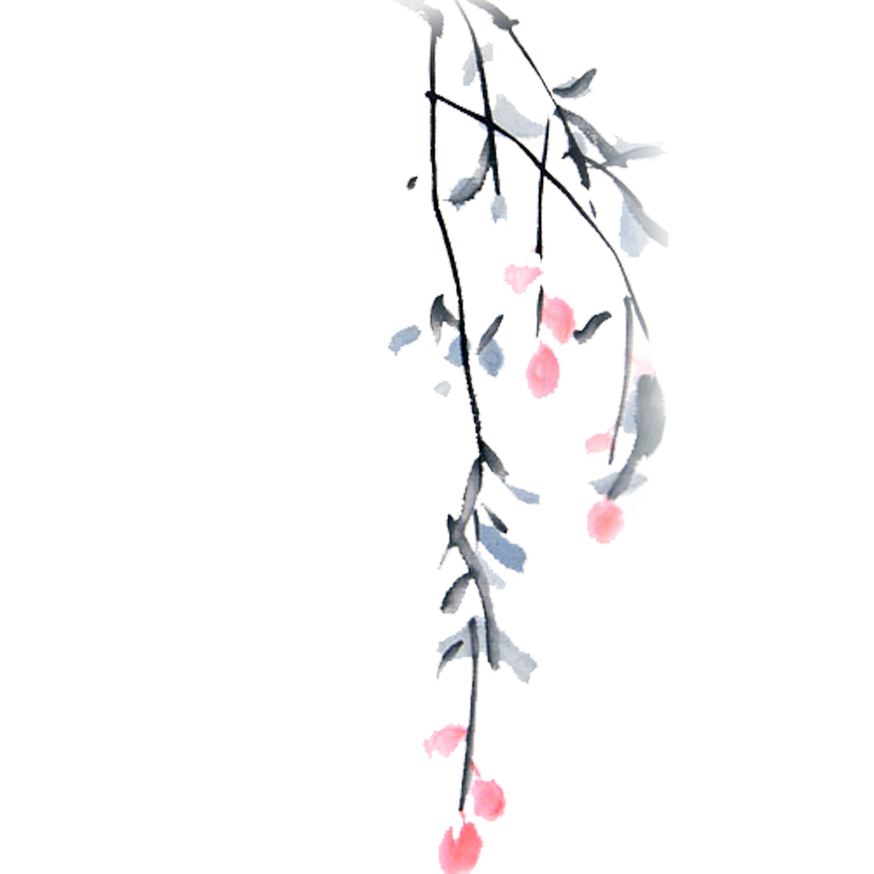

Em hiểu thế nào về câu nói “Thầy thuốc như mẹ hiền”?
Câu nói “Thầy thuốc như mẹ hiền” muốn nói thầy thuốc với thiên chức và lương tâm của mình đã thể hiện như những người mẹ hiền: nhân ái, chữa bệnh cứu người, không màng danh lợi. Không chỉ chữa bệnh tật mà còn nâng đỡ tinh thần người bệnh vượt qua khó khăn như những người mẹ. Đây chính là phẩm chất cao quý của người thầy thuốc.

Slide 6
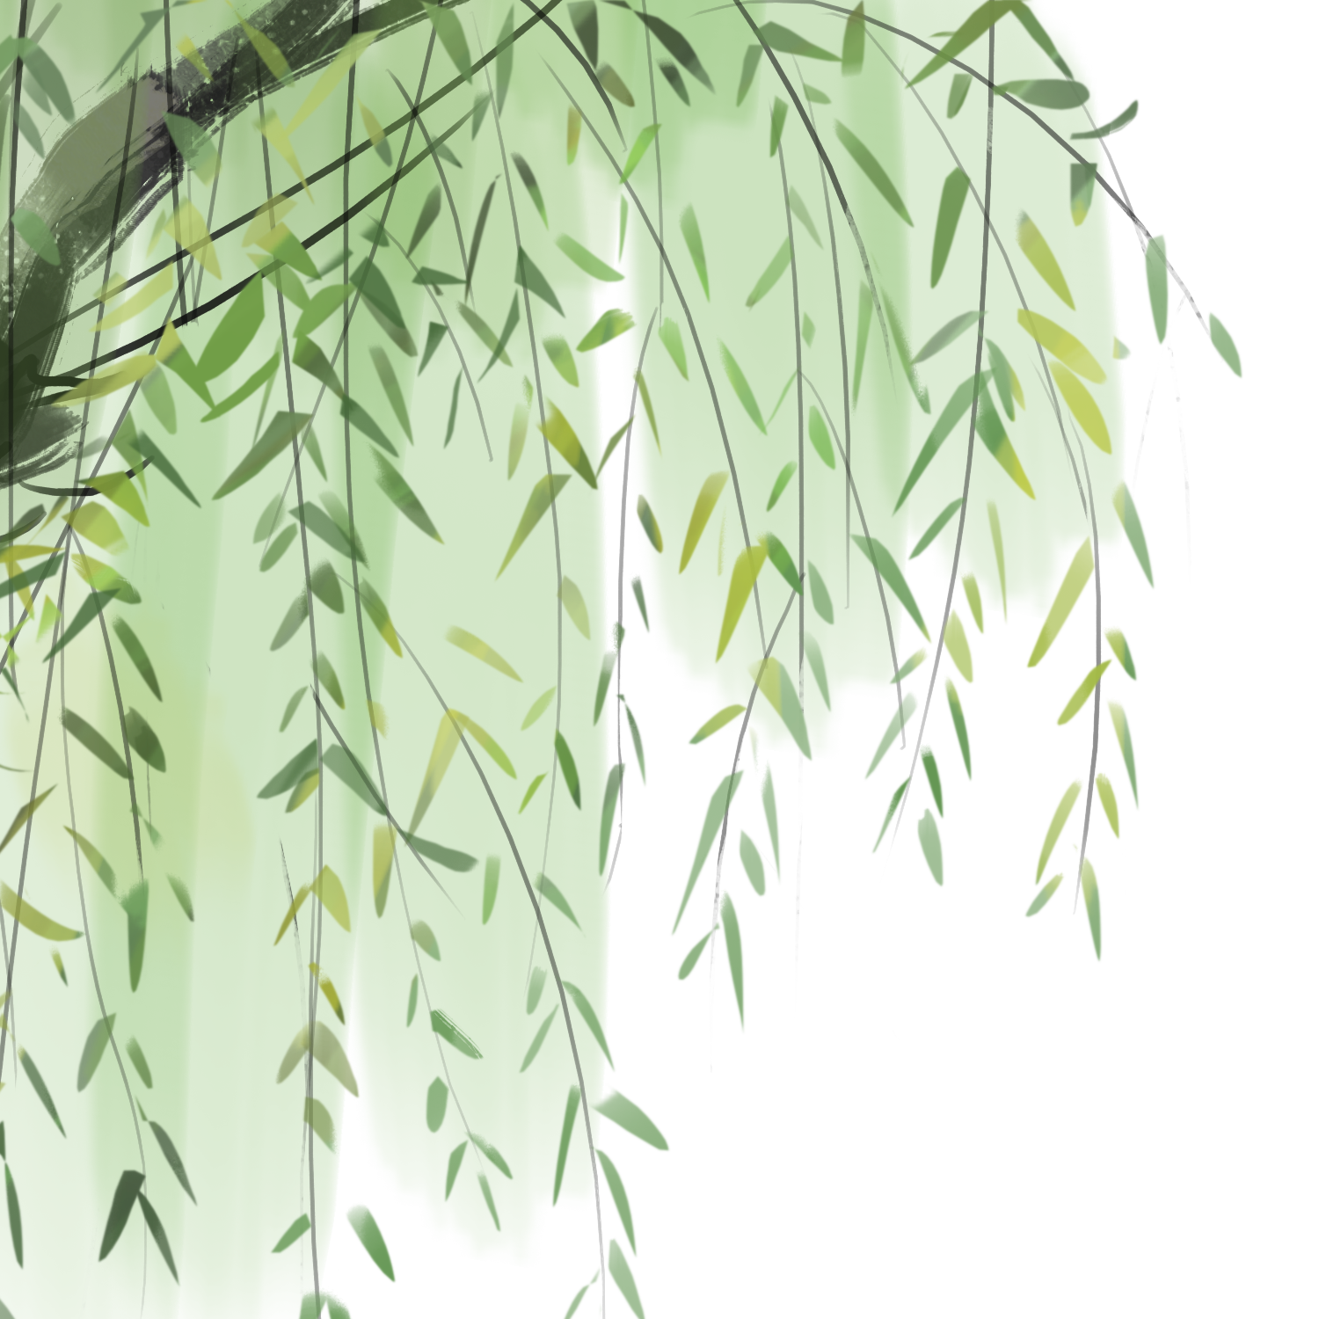
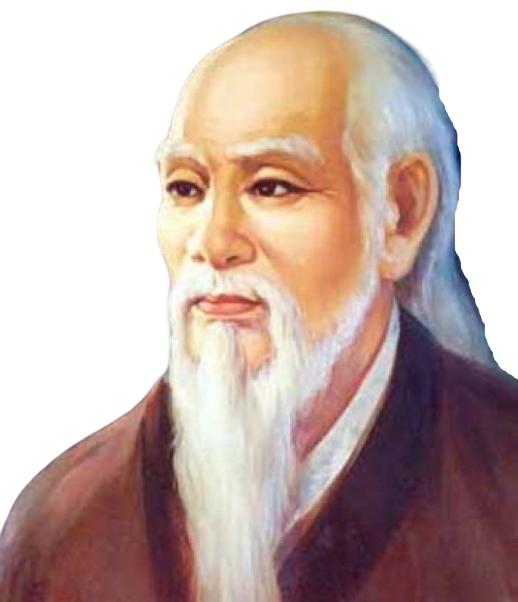
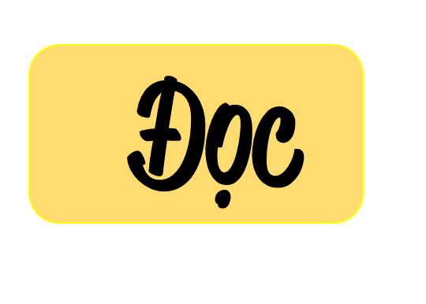

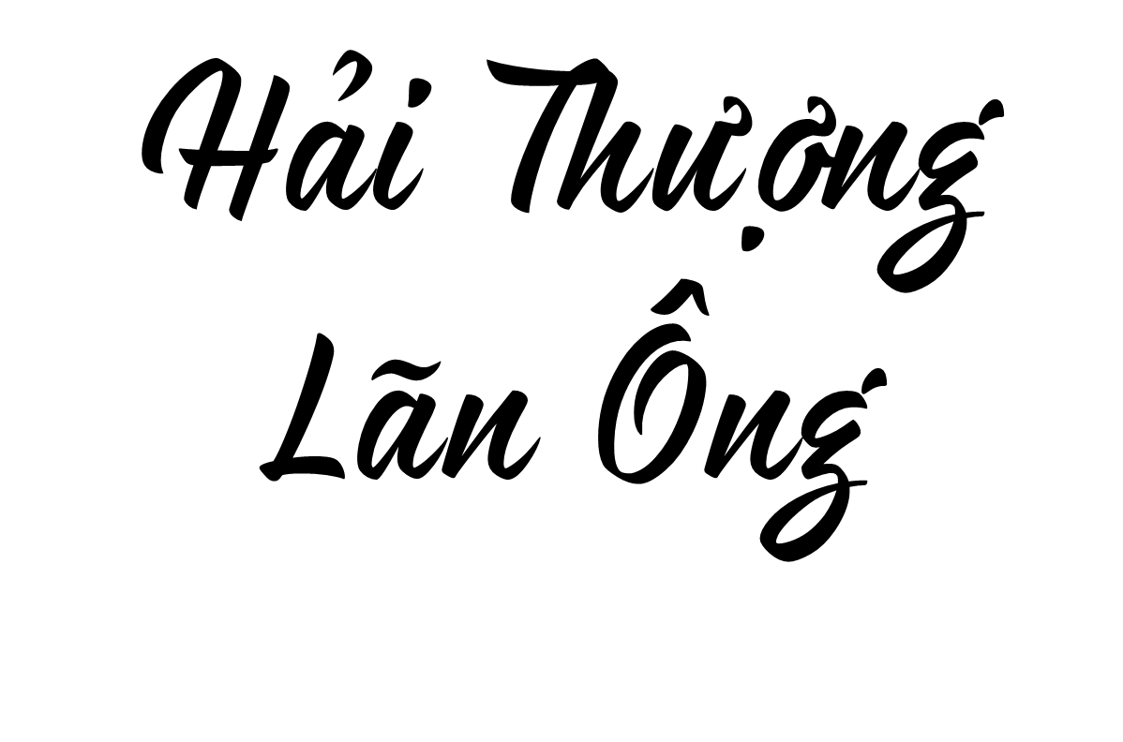

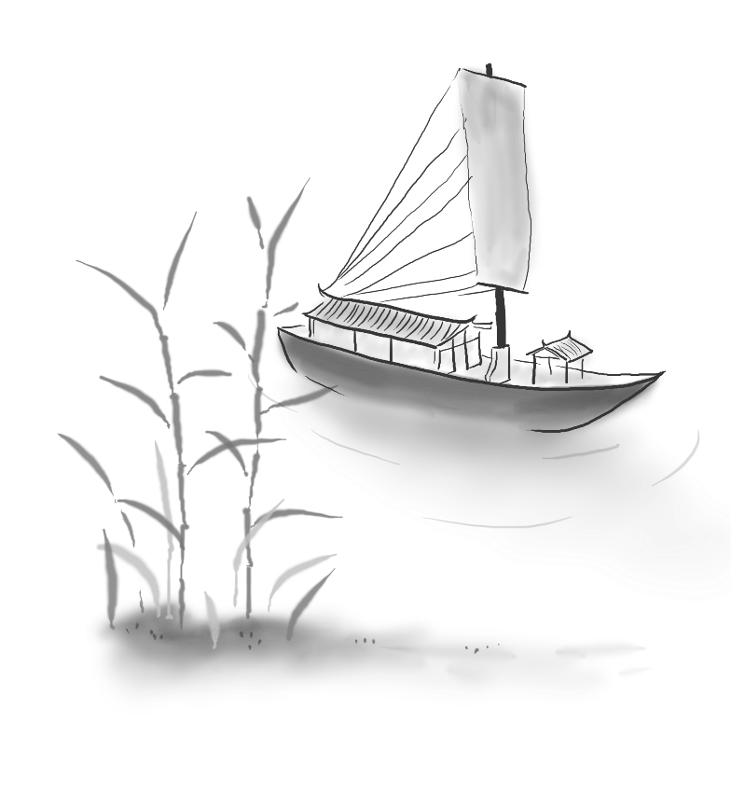


Slide 7


Slide 8
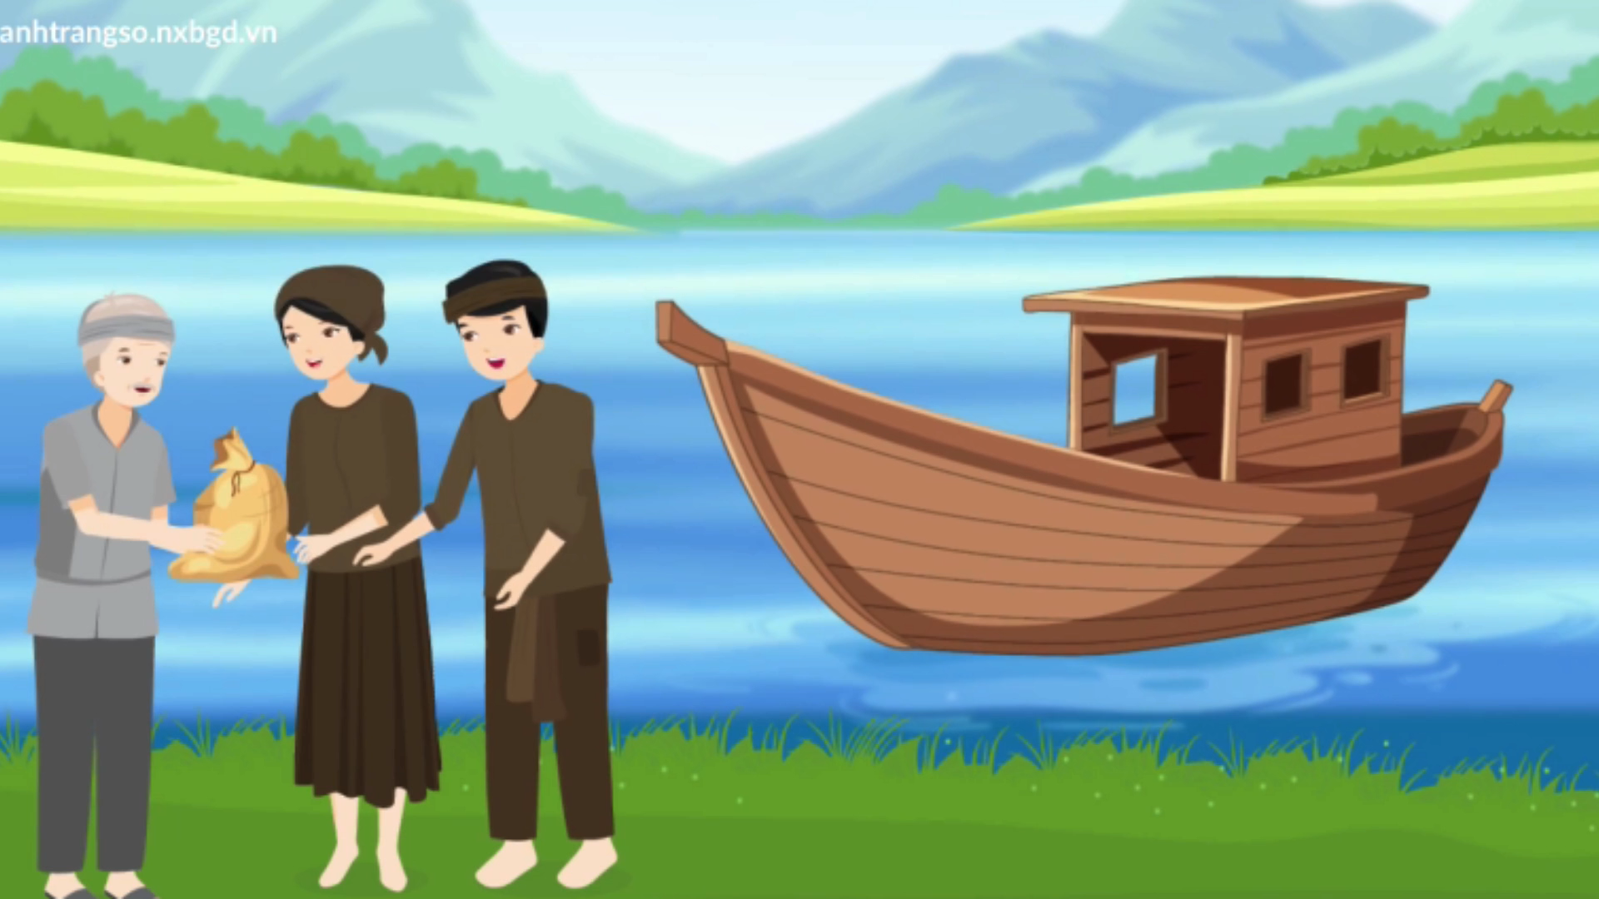

Slide 9

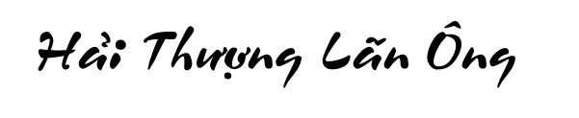
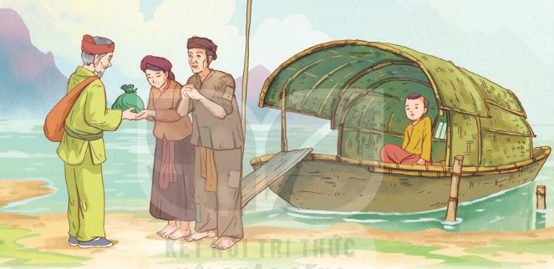
Hải Thượng Lãn Ông là một thầy thuốc nổi tiếng của nước ta ở thế kỉ XVII.
Ông là người thông minh, học rộng. Khi còn trẻ, có lần bị ốm nặng, ông được một thầy thuốc giỏi chữa khỏi. Nhận thấy rằng biết chữa bệnh không chỉ cứu mình mà còn giúp được người đời, ông đã quyết học nghề y. Lên kinh đô nhưng không tìm được thầy giỏi để học, ông về quê “đóng cửa để đọc sách”; vừa tự học vừa chữa bệnh giúp dân.
Ông không quản ngày đêm, mưa nắng, trèo đèo lội suối đi chữa bệnh cứu người. Đối với người nghèo, hoàn cảnh khó khăn, ông thường khám bệnh và cho thuốc không lấy tiền.
Có lần, một người thuyền chài nghèo có đứa con nhỏ bị bệnh nặng nhưng không có tiền chữa trị. Khi bệnh tình của đứa trẻ nguy cấp, người thuyền chài chạy đến nhờ cậy Hải Thượng Lãn Ông. Ông đã đi lại thăm khám, thuốc thang ròng rã hơn một tháng trời, nhờ vậy mà bệnh của đứa trẻ thuyên giảm. Không những không lấy tiền, ông còn cho gia đình họ gạo, củi, dầu đèn,...
Bên cạnh việc làm thuốc, chữa bệnh, Hải Thượng Lãn Ông cũng dành nhiều công sức nghiên cứu, viết sách, để lại cho đời nhiều tác phẩm lớn, có giá trị về y học, văn hoá và lịch sử. Ông được coi là một bậc danh y của Việt Nam.
(Nguyễn Liêm)

Slide 10


Đoạn 1: Từ đầu đến chữa bệnh giúp dân
Đoạn 2: Tiếp theo cho đến không lấy tiền
Đoạn 3: Tiếp theo cho đến gạo, củi, dầu đèn,…
Đoạn 1: Đoạn còn lại

Slide 11

Hải Thượng Lãn Ông là một thầy thuốc nổi tiếng của nước ta ở thế kỉ XVII.
Ông là người thông minh, học rộng. Khi còn trẻ, có lần bị ốm nặng, ông được một thầy thuốc giỏi chữa khỏi. Nhận thấy rằng biết chữa bệnh không chỉ cứu mình mà còn giúp được người đời, ông đã quyết học nghề y. Lên kinh đô nhưng không tìm được thầy giỏi để học, ông về quê “đóng cửa để đọc sách”; vừa tự học vừa chữa bệnh giúp dân.
Ông không quản ngày đêm, mưa nắng, trèo đèo lội suối đi chữa bệnh cứu người. Đối với người nghèo, hoàn cảnh khó khăn, ông thường khám bệnh và cho thuốc không lấy tiền.
Có lần, một người thuyền chài nghèo có đứa con nhỏ bị bệnh nặng nhưng không có tiền chữa trị. Khi bệnh tình của đứa trẻ nguy cấp, người thuyền chài chạy đến nhờ cậy Hải Thượng Lãn Ông. Ông đã đi lại thăm khám, thuốc thang ròng rã hơn một tháng trời, nhờ vậy mà bệnh của đứa trẻ thuyên giảm. Không những không lấy tiền, ông còn cho gia đình họ gạo, củi, dầu đèn,...
Bên cạnh việc làm thuốc, chữa bệnh, Hải Thượng Lãn Ông cũng dành nhiều công sức nghiên cứu, viết sách, để lại cho đời nhiều tác phẩm lớn, có giá trị về y học, văn hoá và lịch sử. Ông được coi là một bậc danh y của Việt Nam.
(Nguyễn Liêm)

Slide 12
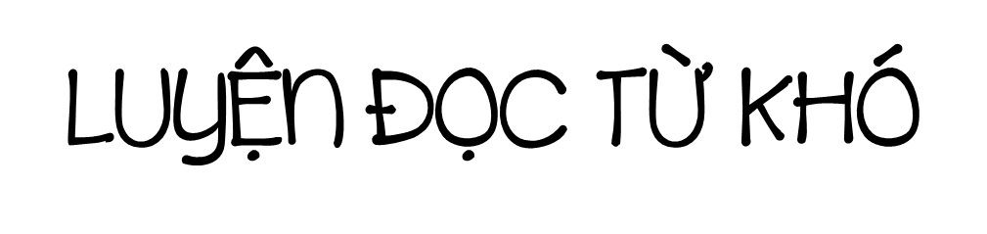
nổi tiếng
lên kinh đô
trèo đèo
lội suối

Slide 13

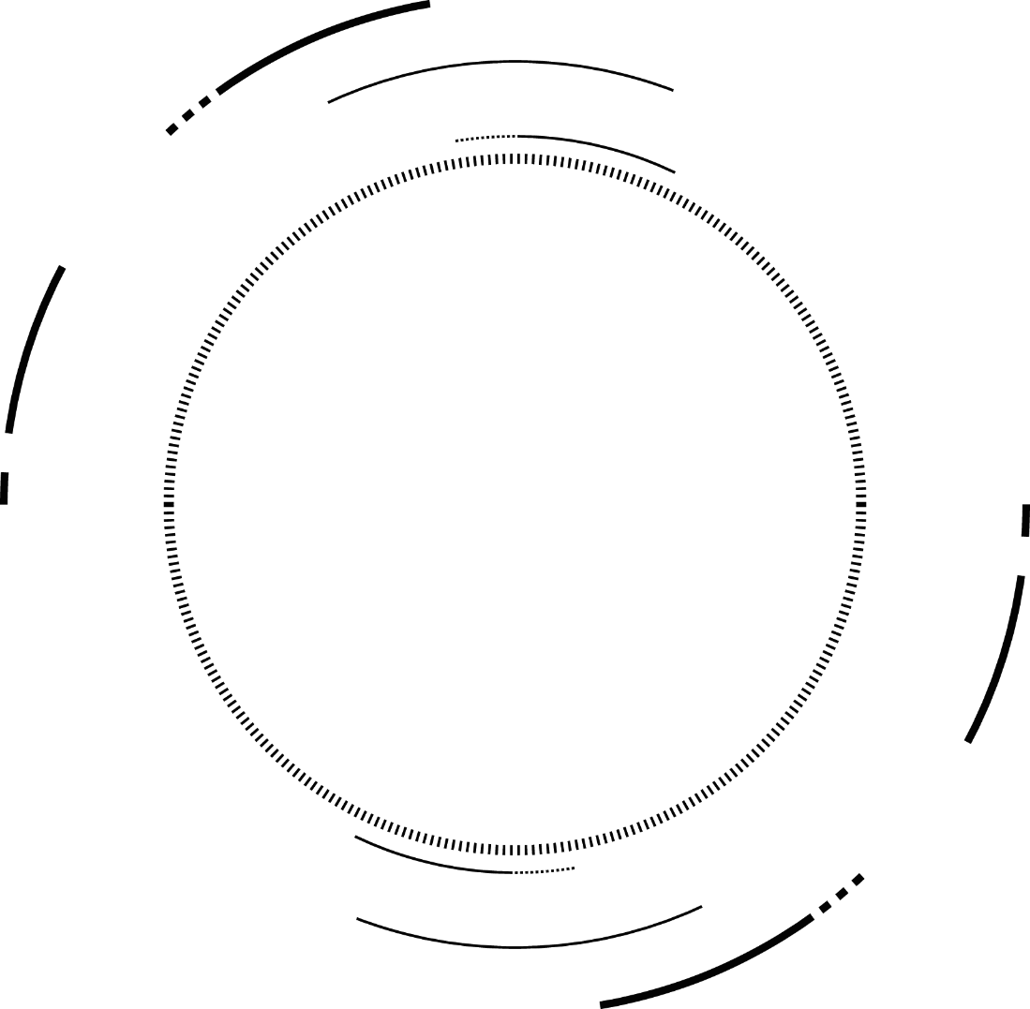
Tên thật là
Lê Hữu Trác
Hải Thượng Lãn Ông (1720 – 1791)

Slide 14
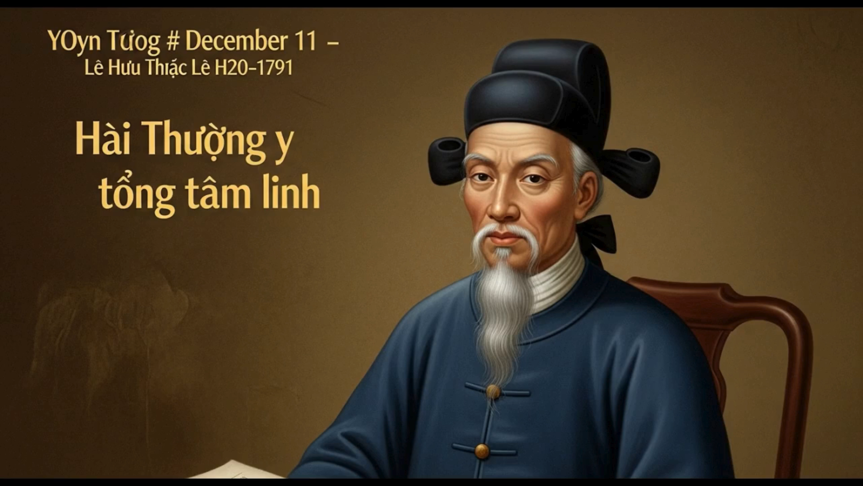

Slide 15
Nghề khám và chữa bệnh.
Nghề y:

Slide 16
Thầy thuốc giỏi và nổi tiếng.
Danh y

Slide 17

Đoạn 1
Hải Thượng Lãn Ông là một thầy thuốc nổi tiếng của nước ta ở thế kỉ XVII.
Ông là người thông minh, học rộng. Khi còn trẻ, có lần bị ốm nặng, ông được một thầy thuốc giỏi chữa khỏi. Nhận thấy rằng biết chữa bệnh không chỉ cứu mình mà còn giúp được người đời, ông đã quyết học nghề y. Lên kinh đô nhưng không tìm được thầy giỏi để học, ông về quê “đóng cửa để đọc sách”; vừa tự học vừa chữa bệnh giúp dân.

Slide 18
Đoạn 2
Ông không quản ngày đêm, mưa nắng, trèo đèo lội suối đi chữa bệnh cứu người. Đối với người nghèo, hoàn cảnh khó khăn, ông thường khám bệnh và cho thuốc không lấy tiền.

Slide 19
Đoạn 3
Có lần, một người thuyền chài nghèo có đứa con nhỏ bị bệnh nặng nhưng không có tiền chữa trị. Khi bệnh tình của đứa trẻ nguy cấp, người thuyền chài chạy đến nhờ cậy Hải Thượng Lãn Ông. Ông đã đi lại thăm khám, thuốc thang ròng rã hơn một tháng trời, nhờ vậy mà bệnh của đứa trẻ thuyên giảm. Không những không lấy tiền, ông còn cho gia đình họ gạo, củi, dầu đèn,...

Slide 20
Đoạn 4
Bên cạnh việc làm thuốc, chữa bệnh, Hải Thượng Lãn Ông cũng dành nhiều công sức nghiên cứu, viết sách, để lại cho đời nhiều tác phẩm lớn, có giá trị về y học, văn hoá và lịch sử. Ông được coi là một bậc danh y của Việt Nam.

Slide 21

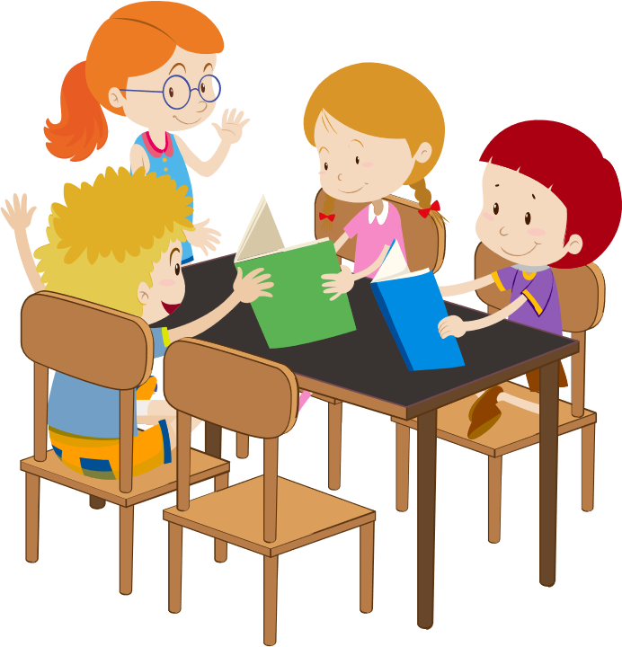


Yêu cầu
Luyện đọc trong nhóm
Phân công đọc theo đoạn.
Tất cả thành viên đều đọc.
Giải nghĩa từ cùng nhau.
Tiêu chí đánh giá
Đọc đúng.
Đọc to, rõ.
Đọc ngắt, nghỉ đúng chỗ.

Slide 22



LUYỆN ĐỌC TRƯỚC LỚP
Tiêu chí đánh giá
1. Đọc đúng.
2. Đọc to, rõ.
3. Đọc ngắt, nghỉ đúng chỗ.

Slide 23


Slide 24
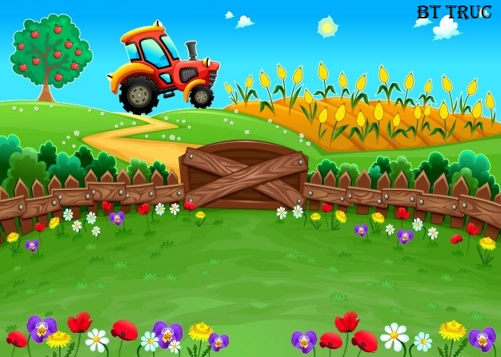
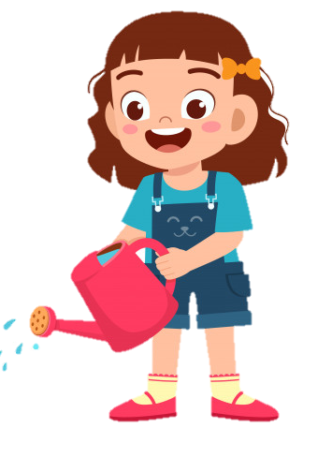


Slide 25

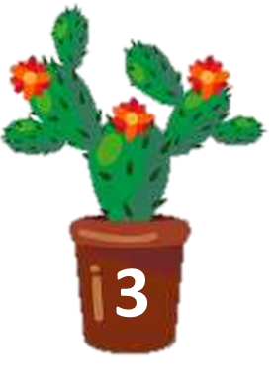



Học tiếp
Mình tưới chậu hoa nào đây?

Slide 26
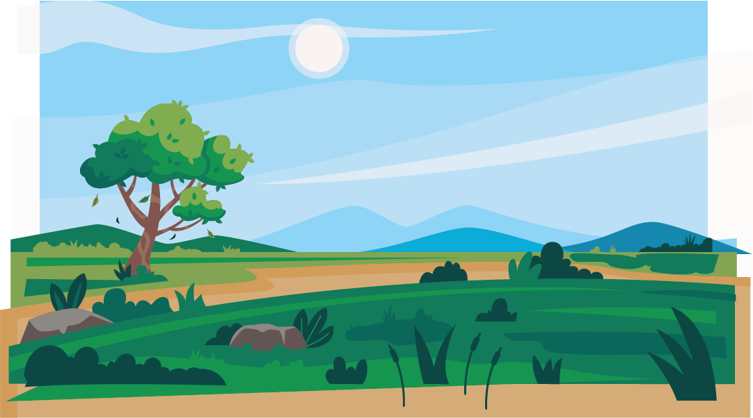


Hải Thượng Lãn Ông là ai? Vì sao ông quyết học nghề y?
Hải Thượng Lãn Ông tên thật là Lê Hữu Trác sinh năm 1720 và mất năm 1791.
Ông là thầy thuốc nổi tiếng của nước ta vào thế kỉ XVIII. Ông quyết học nghề y vì ông nhận thấy rằng biết chữa bệnh không chỉ cứu mình mà còn giúp được người tốt.

Slide 27

Hải Thượng Lãn Ông đã học nghề y như thế nào?
Hải Thượng Lãn Ông lên kinh đô để học nghề y, nhưng không tìm được thầy giỏi, ông trở về quê tự học qua sách vở vừa học qua việc chữa bệnh cho dân.

Slide 28

Những chi tiết nào cho thấy ông rất thương người nghèo?
Ông không quản ngày đêm, mưa nắng trèo đèo lội suối đi chữa bệnh cứu người;
Đối với người nghèo, ông thường ông thường khám và cho thuốc không lấy tiền;
Ông đi lại thăm khám, thuốc thang ròng rã hơn một tháng trời, không những không lấy tiền, ông còn cho gạo, củi, dầu đèn...

Slide 29
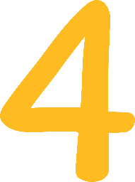
Vì sao Hải Thượng Lãn Ông được coi là một bậc danh y của Việt Nam?
Bên cạnh việc làm thuốc chữa bệnh, Hải Thượng Lãn Ông còn nghiên cứu, viết nhiều sách có giá trị về y học, văn hóa và lịch sử nên ông được coi là một bậc danh y của Việt Nam.

Slide 30
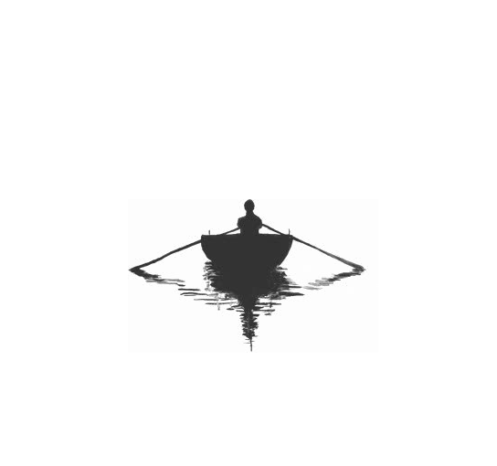
Bài đọc nói về cuộc đời của Hải Thượng Lãn Ông. Ông không chỉ là một thầy thuốc hết lòng thương yêu và chăm sóc người bệnh và còn là một tấm gương sáng về ý thức tự học để trở thành thầy thuốc giỏi, một bậc danh y của nước ta.
Nội
dung bài

Slide 31
Luyện đọc lại

Slide 32

Đọc diễn cảm ngắt, nghỉ đúng từng câu văn theo cảm xúc của tác giả
Đoạn 1,2 đọc với giọng đọc với giọng nhẹ nhàng.

Slide 33

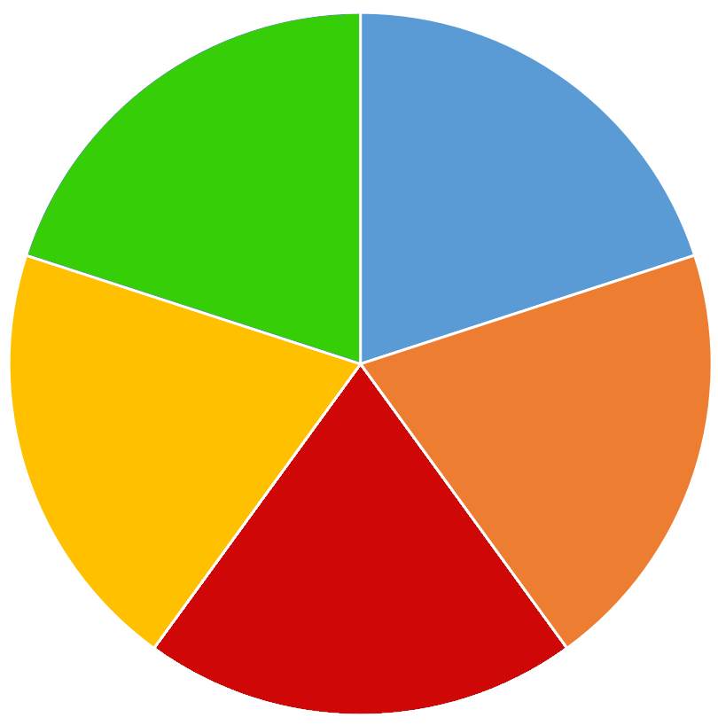


Đoạn 4
Một tràng vỗ tay
Đoạn 1
Đoạn 3
Đoạn 2
Notes:
Tổ chức trò chơi “Vòng quay may mắn” để tổ chức đọc diễn cảm. (làm một vòng quay có nhiều ô số, mỗi ô số là 1 đoạn trong bài đọc). Các nhóm quay trúng đoạn nào thì tham gia đọc

Slide 34
Hải Thượng Lãn Ông là một thầy thuốc nổi tiếng của nước ta ở thế kỉ XVII.
Ông là người thông minh, học rộng. Khi còn trẻ, có lần bị ốm nặng, ông được một thầy thuốc giỏi chữa khỏi. Nhận thấy rằng biết chữa bệnh không chỉ cứu mình mà còn giúp được người đời, ông đã quyết học nghề y. Lên kinh đô nhưng không tìm được thầy giỏi để học, ông về quê “đóng cửa để đọc sách”; vừa tự học vừa chữa bệnh giúp dân.
Ông không quản ngày đêm, mưa nắng, trèo đèo lội suối đi chữa bệnh cứu người. Đối với người nghèo, hoàn cảnh khó khăn, ông thường khám bệnh và cho thuốc không lấy tiền.
Có lần, một người thuyền chài nghèo có đứa con nhỏ bị bệnh nặng nhưng không có tiền chữa trị. Khi bệnh tình của đứa trẻ nguy cấp, người thuyền chài chạy đến nhờ cậy Hải Thượng Lãn Ông. Ông đã đi lại thăm khám, thuốc thang ròng rã hơn một tháng trời, nhờ vậy mà bệnh của đứa trẻ thuyên giảm. Không những không lấy tiền, ông còn cho gia đình họ gạo, củi, dầu đèn,...
Bên cạnh việc làm thuốc, chữa bệnh, Hải Thượng Lãn Ông cũng dành nhiều công sức nghiên cứu, viết sách, để lại cho đời nhiều tác phẩm lớn, có giá trị về y học, văn hoá và lịch sử. Ông được coi là một bậc danh y của Việt Nam.
(Nguyễn Liêm)

Slide 35


Slide 36
LỜI CẢM ƠN
Chân thành cảm ơn quý thầy cô đã sử dụng tài liệu. Mong quý thầy cô sử dụng tài liệu nội bộ và không chia sẻ đi các trang mạng xã hội nhé!
Mong rằng tài liệu này sẽ giúp quý thầy cô gặt hái được nhiều thành công trong sự nghiệp trồng người.
Trong quá trình soạn bài có lỗi nào mong quý thầy cô phản hồi lại Zalo hoặc FB giúp em.
Zalo duy nhất của em: 0972.115.126 (Hương Thảo). Các nick khác ngoài nick này đều là giả mạo.
Facebook: https://www.facebook.com/huongthaoGADT

